Slide 1
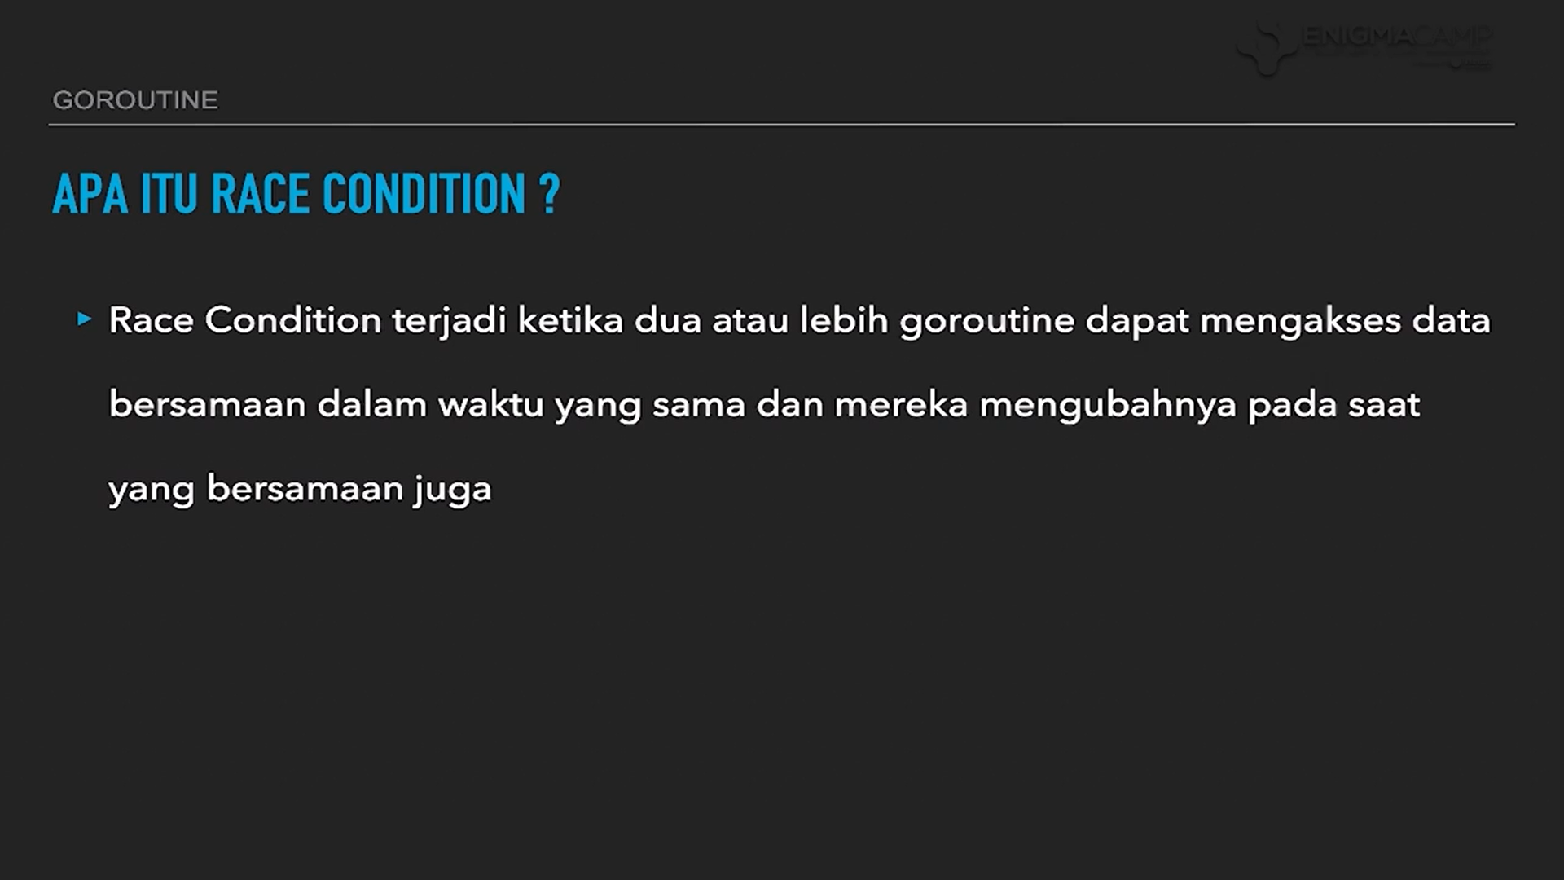

Slide 2
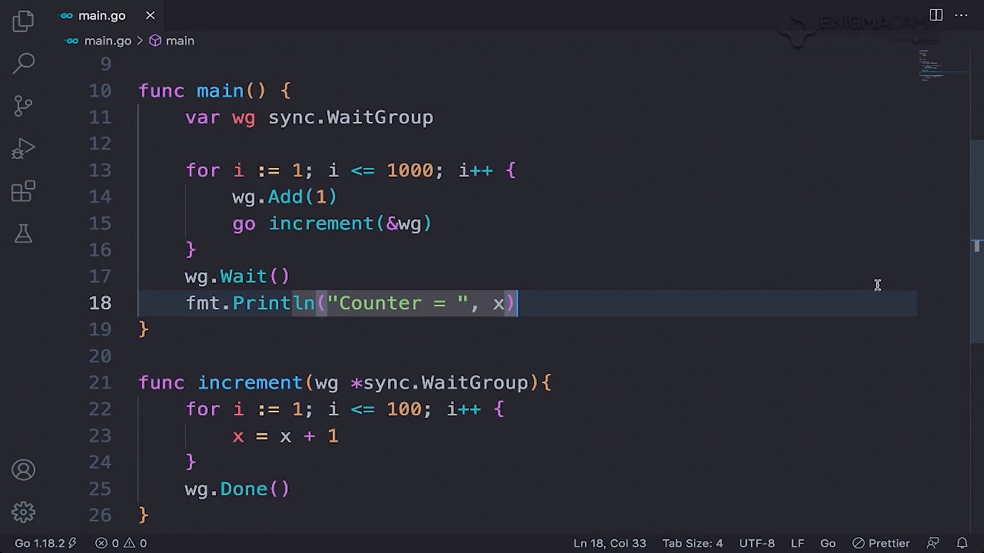
Contoh Code untuk Race Condition

Slide 3
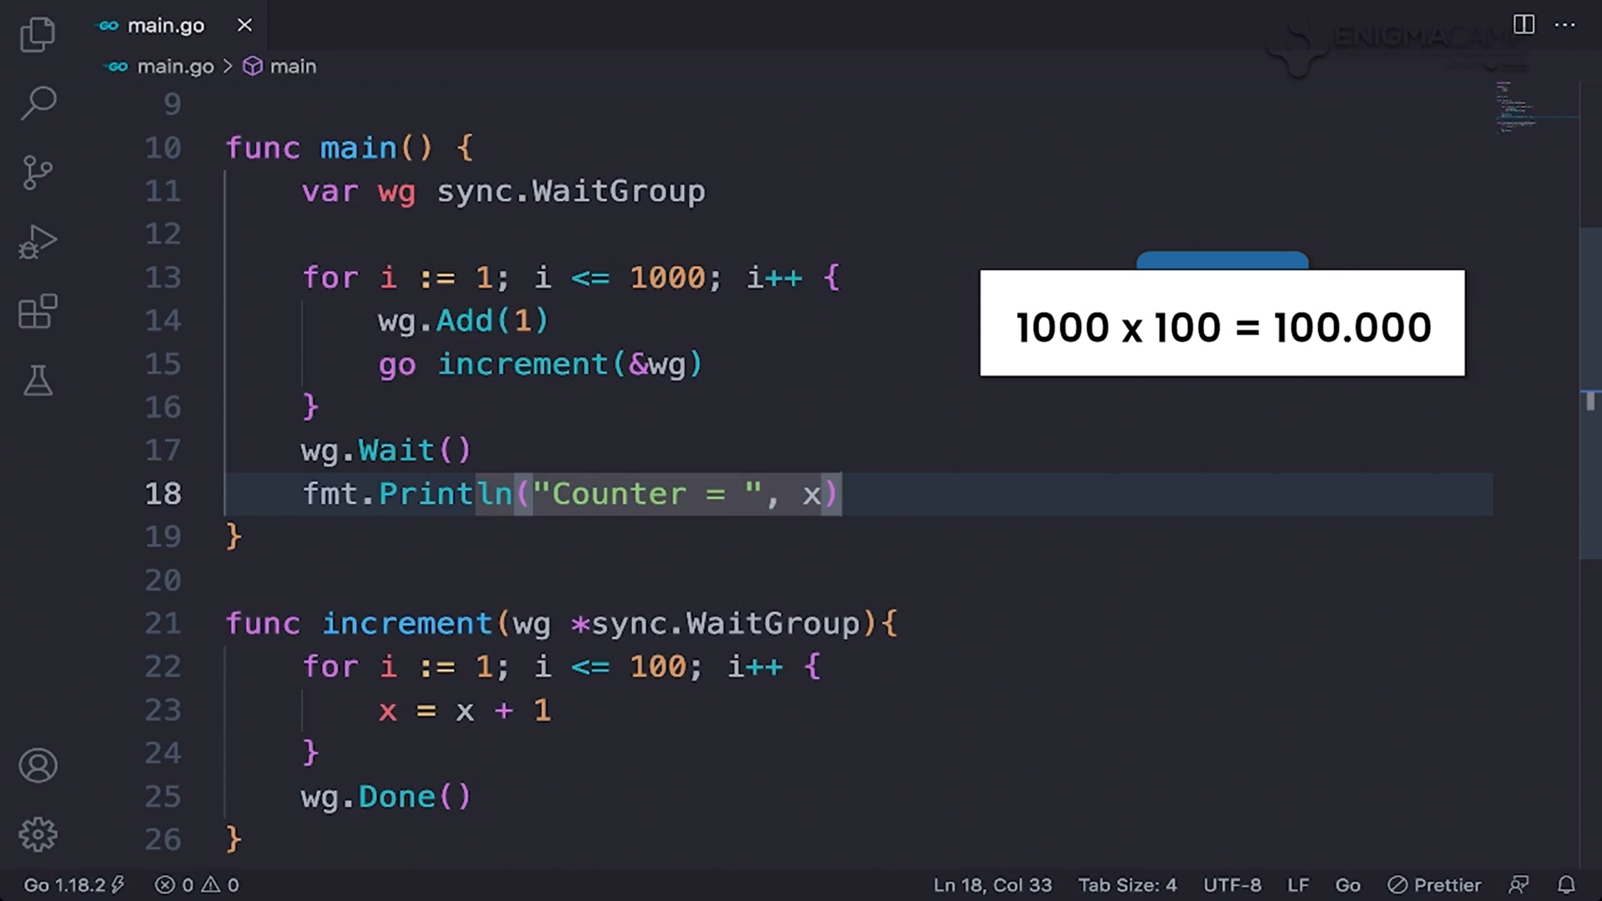
Code seharusnya ngeprint 100,000

Slide 4
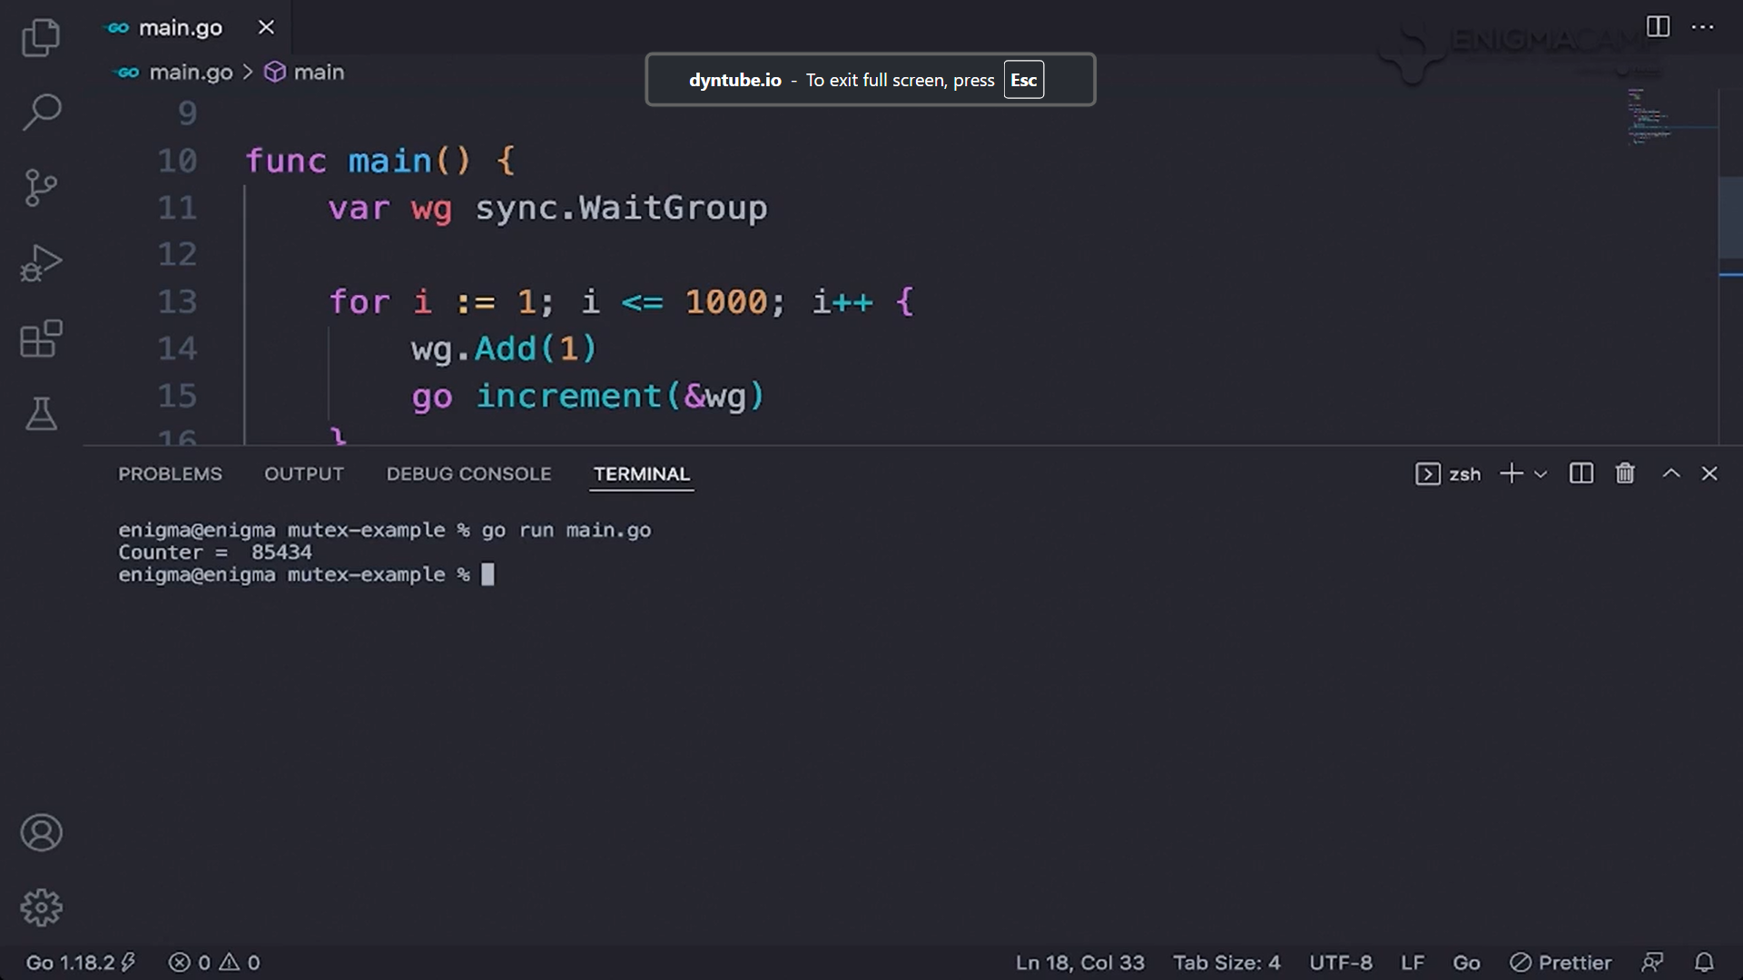
Tetapi malah mencetak 85434. Ini disebabkan karena program ada terjadi Race condition

Slide 5
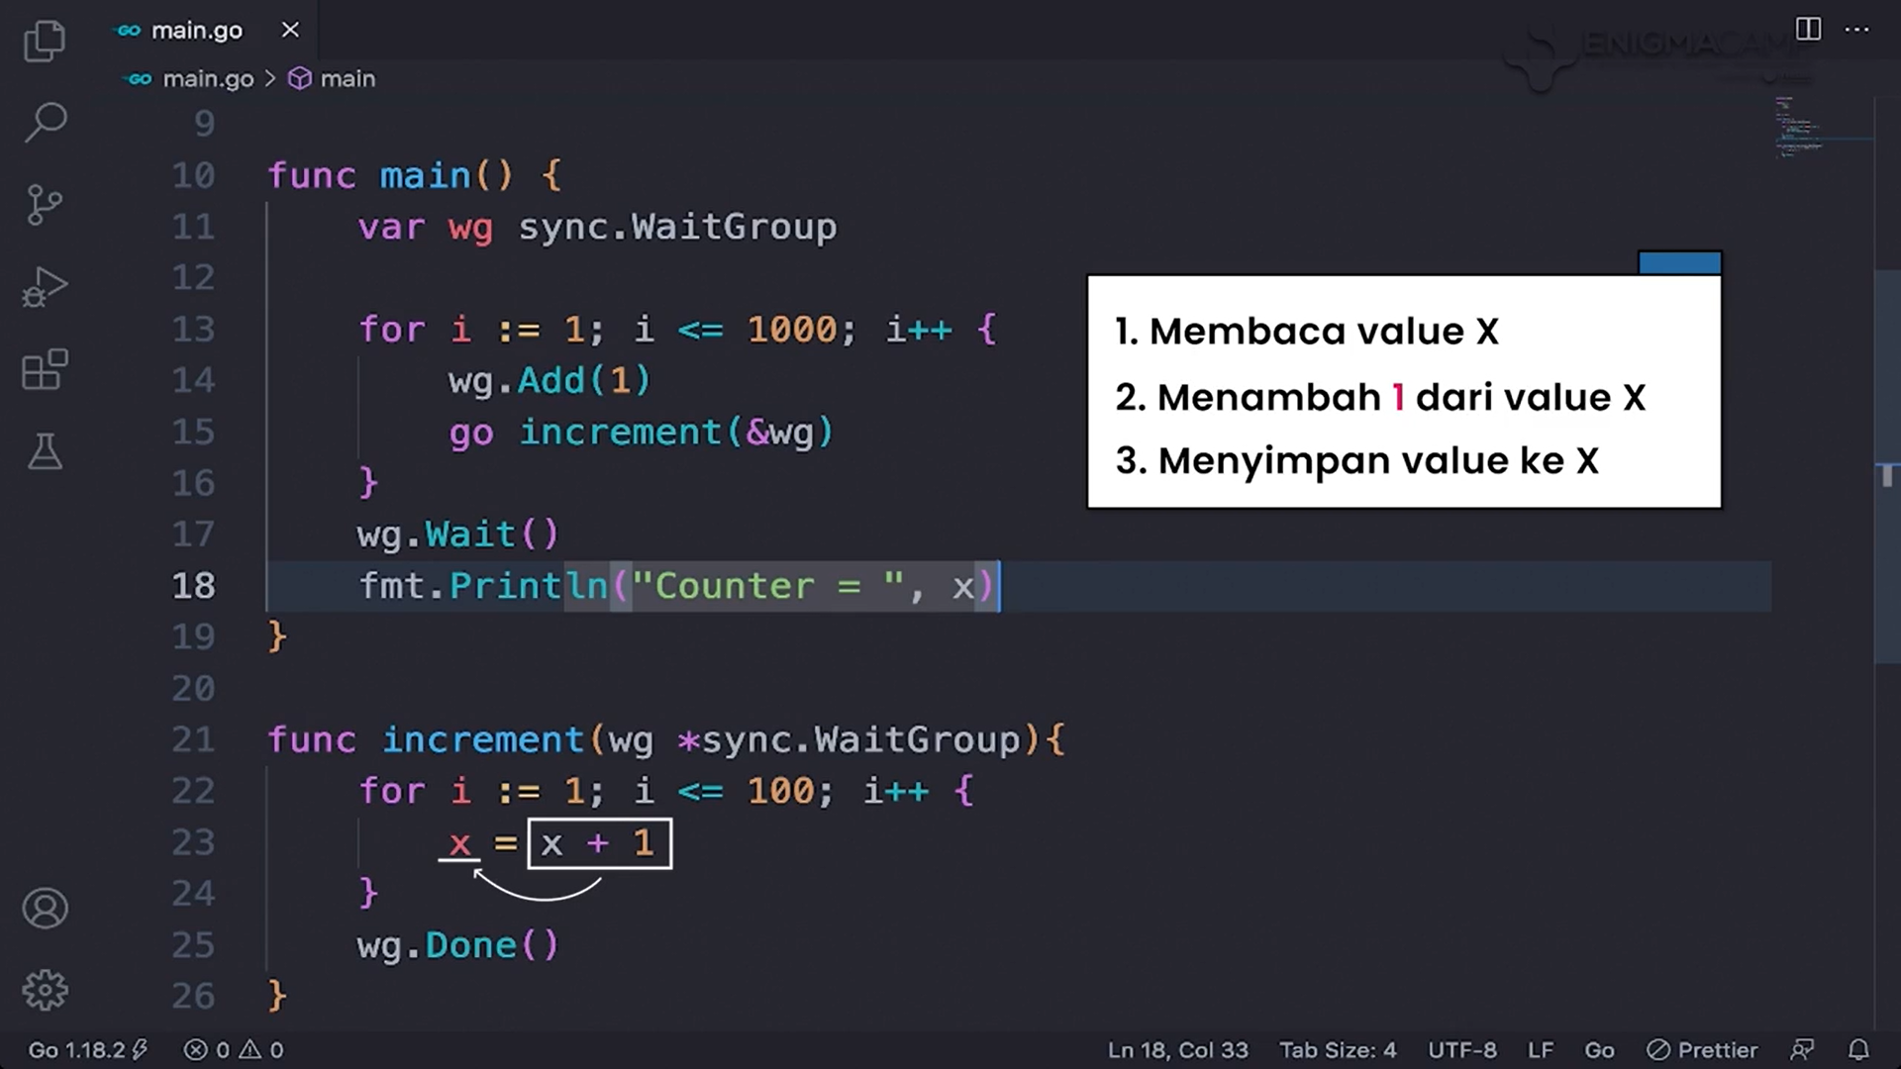
Perhatikan baik” process programmnya. Ada kesempatan terjadinya Race condition di proses ini...

Slide 6
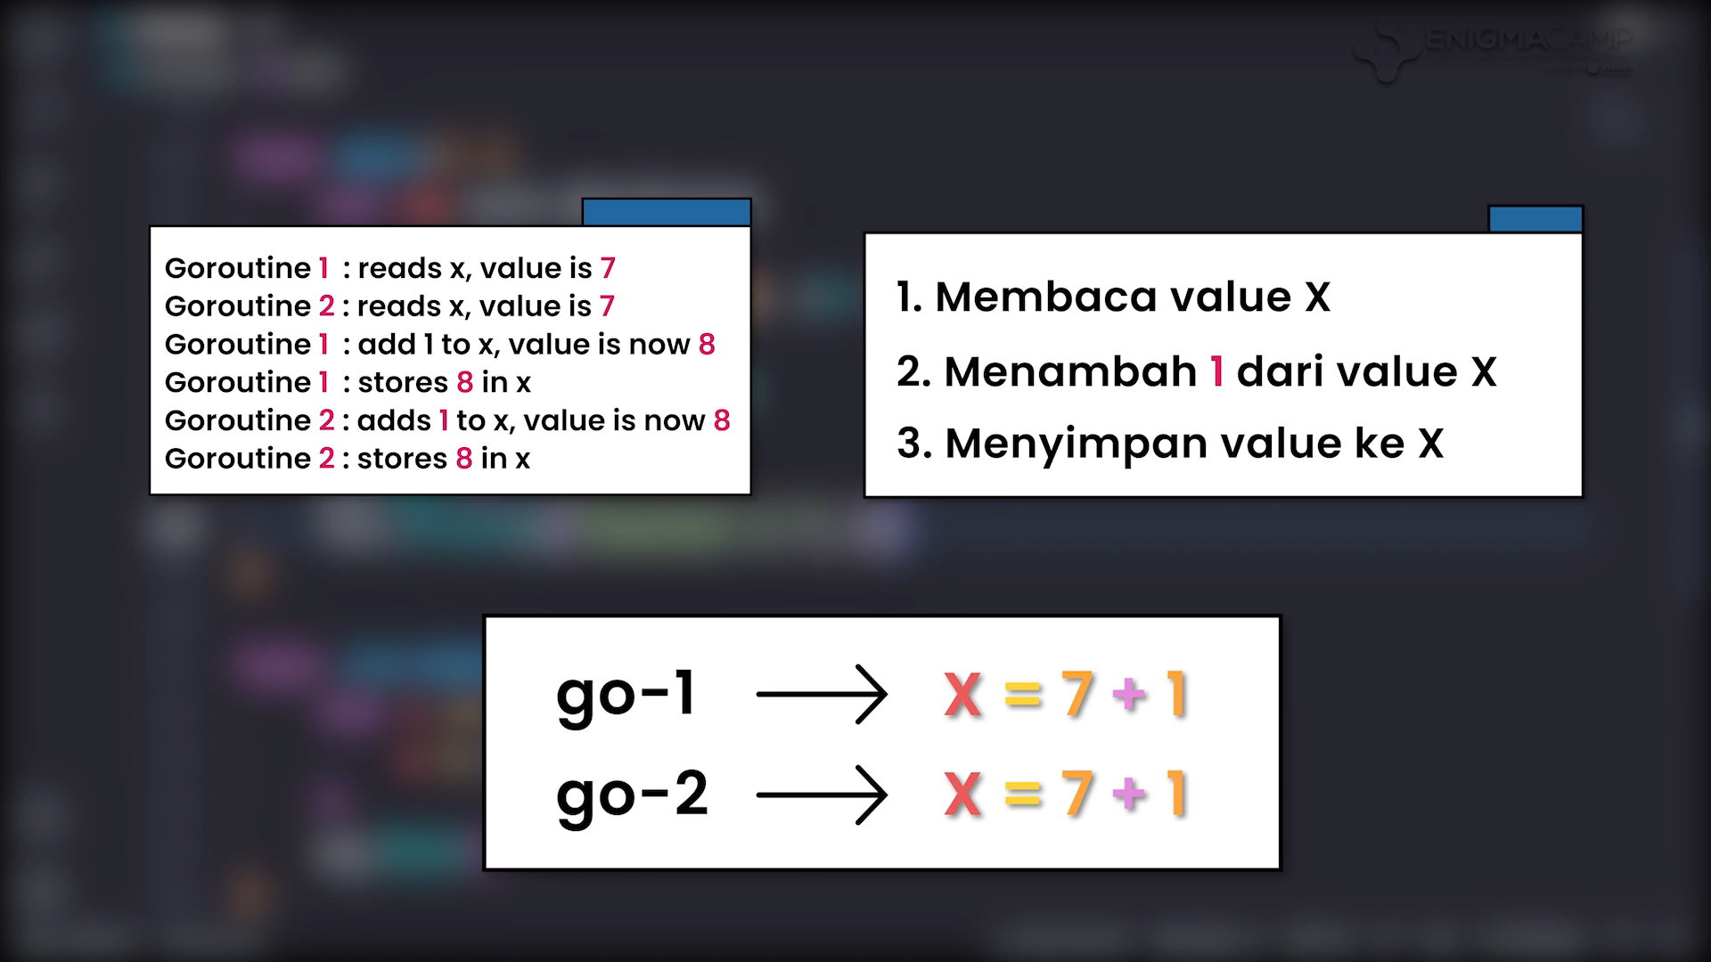
Disaat ratusan goroutine dijalankan akan ada kemungkinan lebih dari satu goroutine berjalan bersamaan

Slide 7
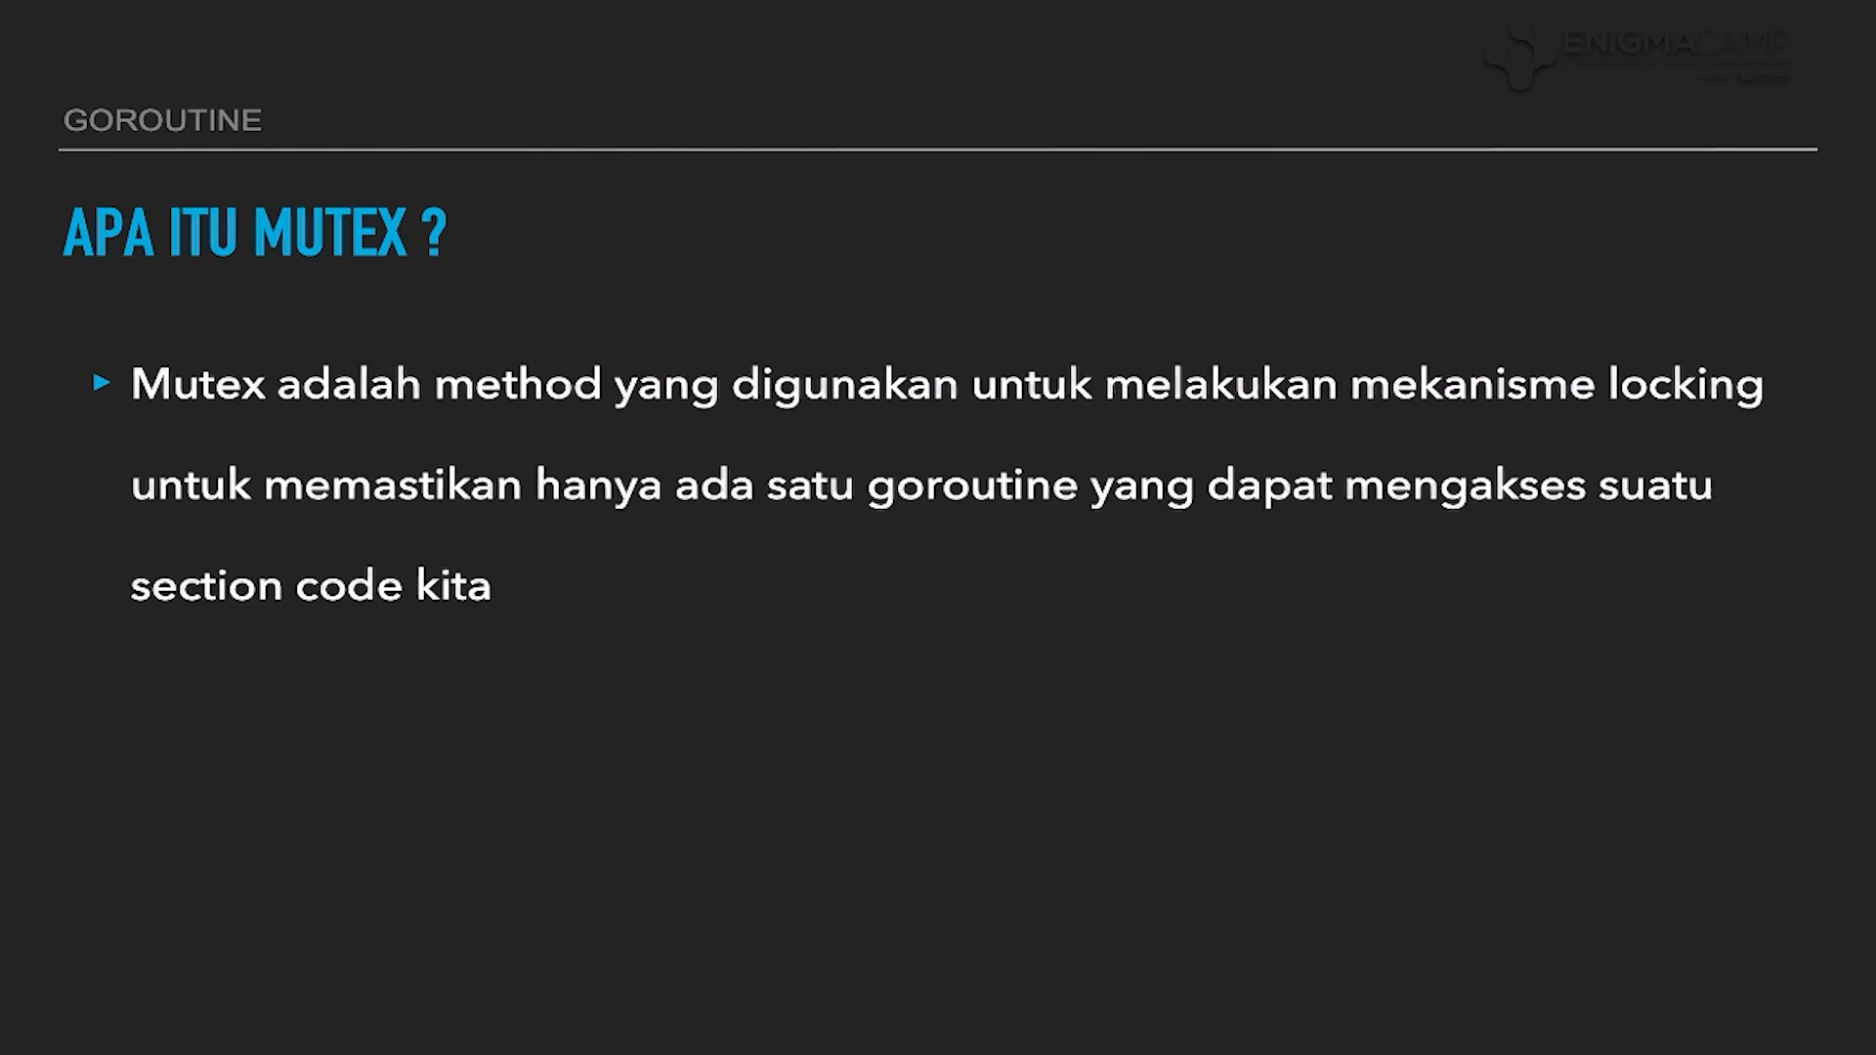

Slide 8
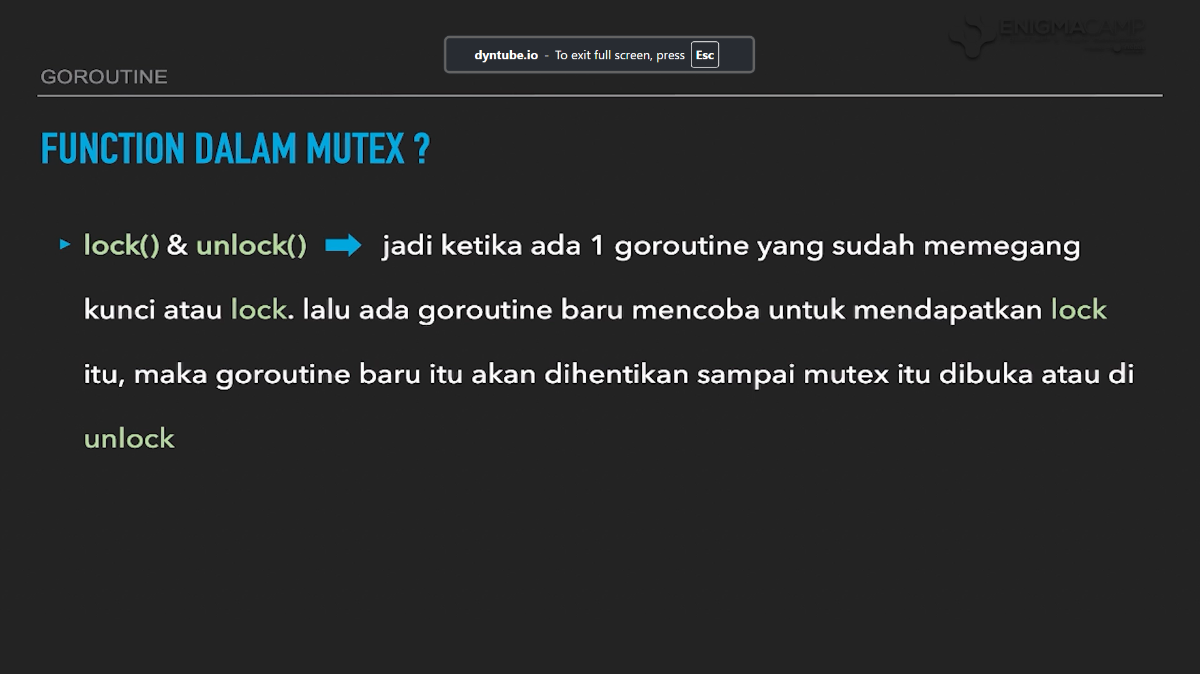

Slide 9
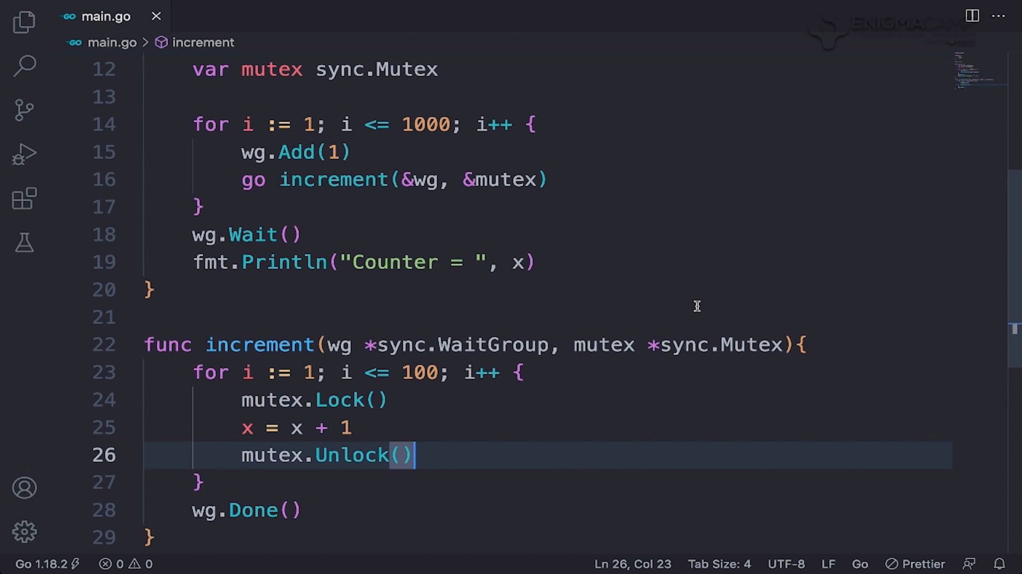
With mutex this will solve the problem. Note mutex stand by Mutual Exclusion

